Slide 1
Криптография на практике

Slide 2
Распространенные алгоритмы шифрования
Симметричные
DES(AES)
Camellia
Асимметричные
Elgamal
RSA
Twofish
Blowfish
IDEA
Гаммирование

Slide 3


Slide 4
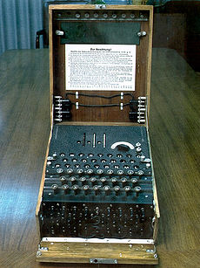
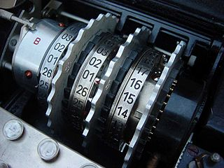
Enigma или почему Германия проиграла Вторую Мировую войну

Slide 5
Что использовали мы:
Языки:
C#
Python
Java
XML
IDE:
Visual Studio 2017
PyCharm Community 2018
Система контроля версий:
git (репозиторий на GitHub)

Slide 6
Спасибо за внимание!

